Slide 1

CoAP
(Constrained Application Protocol)
2019. 11. 20
정현재

Slide 2
COAP Protocol 개요
The Constrained Application Protocol
  제한된 네트워크 환경에서 M2M 애플리케이션의 요구사항을 만족하는 통신 프로토콜
    IP 기반, HTTP RESTful 개념을 적용
    작은 메모리를 위하여 최대한 단순화 및 데이터 최소화
    낮은 전송 대역
    인터넷 표준 프로토콜 – IETF RFC 7252
Notes:
제한된 기기와 제한된 네트워크 환경을 위한 것

Slide 3
COAP Protocol 개요
다음과 같은 기기를 위하여 만들어진 프로토콜
  8bit 프로세서와 같은 저사양 센서 모듈에서도 구현 가능한 사양
  802.15.4 기반의 무선 프로토콜(thread, zigbee)
  6LoWPAN
  쉽게 web(HTTP)에 연동하기 위한 경량화된 RESTful
많은 오픈소스가 공개되어 있지만 구현 사례는 많지 않은 단계
Notes:
컴퓨터 64bit
블루투스는 802.15.1

Slide 4
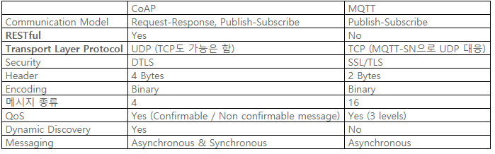
COAP Protocol vs. MQTT

Slide 5
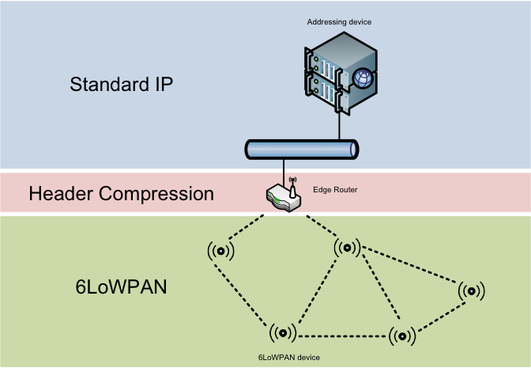
6LoWPAN
기존의 무선랜 (Wifi) 기술을 대비하여, 인터넷 프로토콜을 지원하지 않던 저전력 무선 통신 기술을 통해 인터넷에 연결하는 프로토콜
  ZigBee/IEEE802.15, BLE, Wi-SUN...
Notes:
1. 6로팬은 디바이스가 링크 계층 수준에서 기존의 ~
2. 연구 – 6LoWaPAN을 이용하여 BLE를 통한 IP 통신을 수행했을 때의 전력소모량은 와이파이 기반 IP 통신의 10분의 1 수준으로, 사물인터넷 환경에서 저전력 장비간의 통신을 위해서 6LoWPAN을 핵심적인 프로토콜이라고 볼 수 있다.
Wi-SUN (Wireless - Smart Utility Network) 저전력 무선 통신 기술
3. 사물인터넷을 이루는 소형 센서 네트워크 노드가 사용하기에 기존 IP 기반 프로토콜(TCP, HTTP)은 부하가 크다는 문제점이 있다. 따라서 작은 장치에서 인터넷 프로토콜을 이용하는 데이터 교환을 최적화하기 위해서 애플리케이션 관점에서 표준 프로토콜인 IETF CoAP가 설계된것.

Slide 6
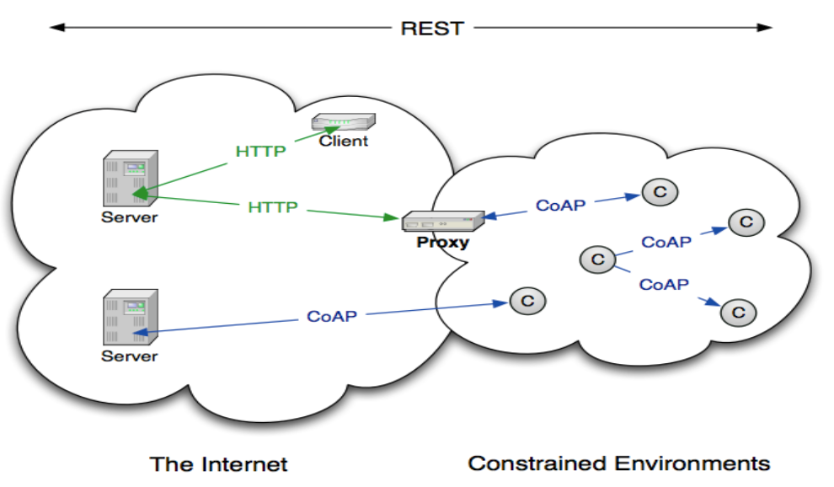
COAP Protocol 구조
Notes:
클라이언트/서버 프로토콜

Slide 7
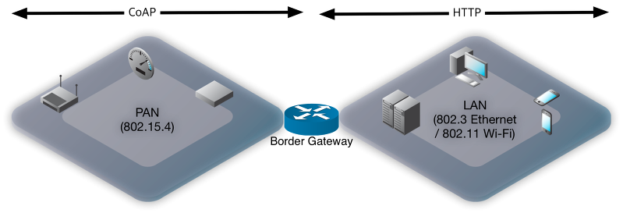
COAP Protocol vs. HTTP

Slide 8
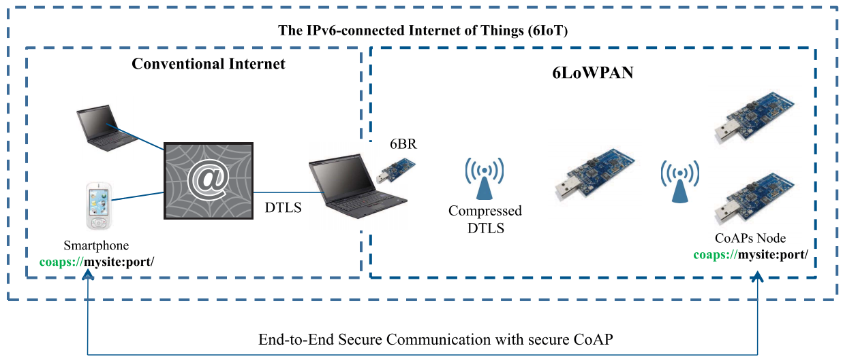
E2E Communication with COAPs
Notes:
6BR은 6LOWPAN Border Router. 6LOWPAN과 인터넷 사이를 연결

Slide 9
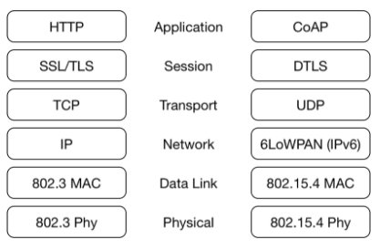
COAP Protocol vs. HTTP
Protocol layout

Slide 10
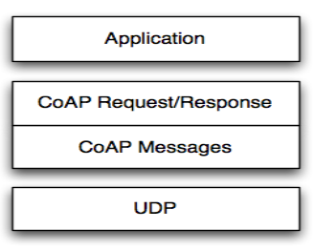
COAP Protocol : Transaction Model
Transport
  CoAP currently defines:
  UDP binding with DTLS security
  CoAP over SMS or TCP possible
Base Messaging
  Simple message exchange between endpoints
  Confirmable or Non-Confirmable Message answered by Acknowledgement or Reset Message
REST Semantics
  REST Request/Response piggybacked on CoAP Messages
  Method, Response Code and Options (URI, content-type etc.)

Slide 11
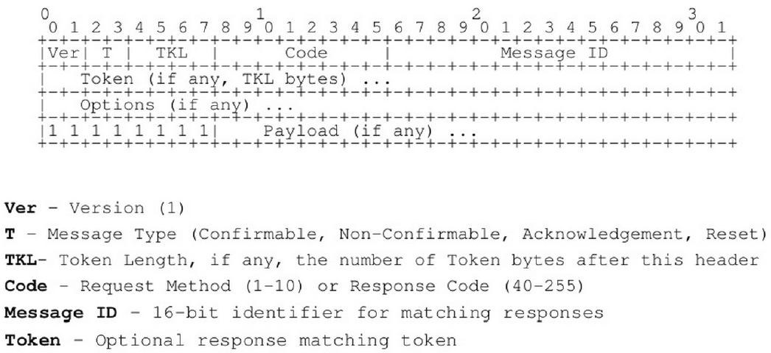
COAP Protocol : 메시지 구조
Message Header(4 bytes)

Slide 12
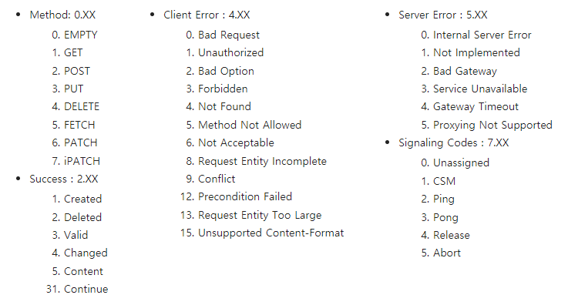
COAP Protocol : Code

Slide 13
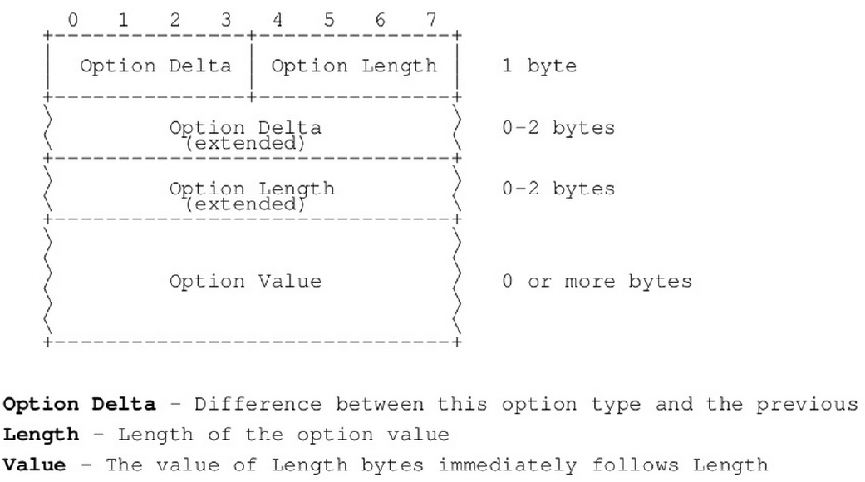
COAP Protocol : 메시지 구조
Option Format

Slide 14
COAP Protocol : 메시지 종류
CON(Confirmable)
  수신자의 응답을 요청하는 메시지
NON(Non-confirmable)
  수신자의 응답 요청없이 전송하는 메시지
ACK(Acknowledgement)
  수신자의 응답 메시지
RST(Reset)
  수신자가 메시지 수신 동안에 오류가 발생하였거나 전송자에게 메시지 발생 중지를 요청하는 메시지

Slide 15
COAP Protocol : Request Method
GET – 리소스의 현재 콘텐츠 요청
POST – 리소스 생성, 수정 , 삭제
PUT – 리소스 생성, 수정
DELETE – 리소스 삭제

Slide 16
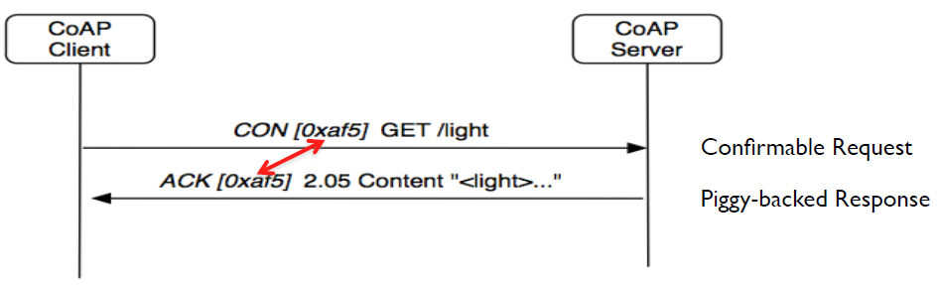
COAP Protocol : CON/ACK Message
신뢰성이 보장된 트랜잭션을 처리할 때에 사용
Piggy-backed Response

Slide 17
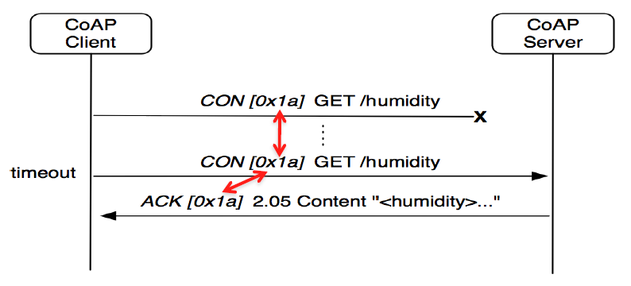
COAP Protocol : CON/ACK Message
패킷 손실 처리

Slide 18
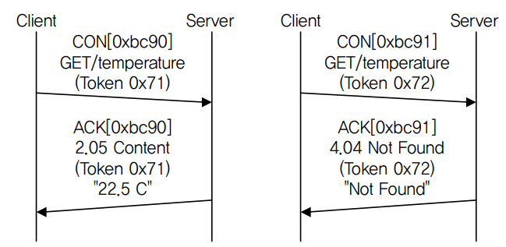
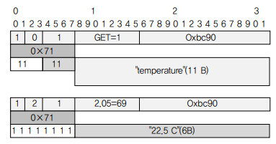
COAP Protocol : CON/ACK Message

Slide 19
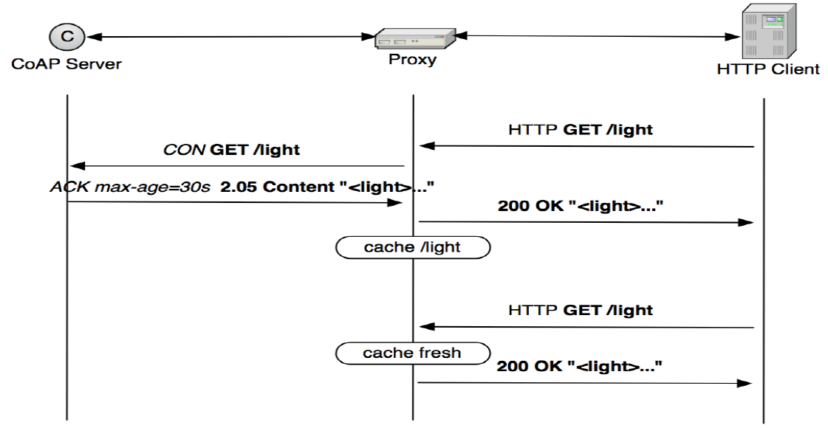
COAP Protocol : Proxing & Caching

Slide 20
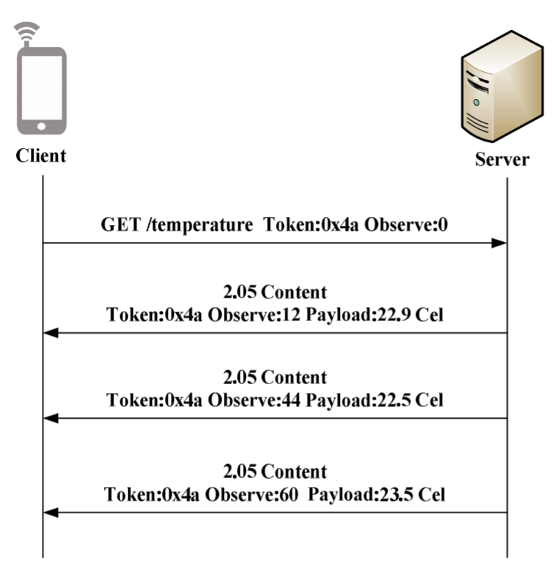
COAP Protocol 확장: Observe

Slide 21
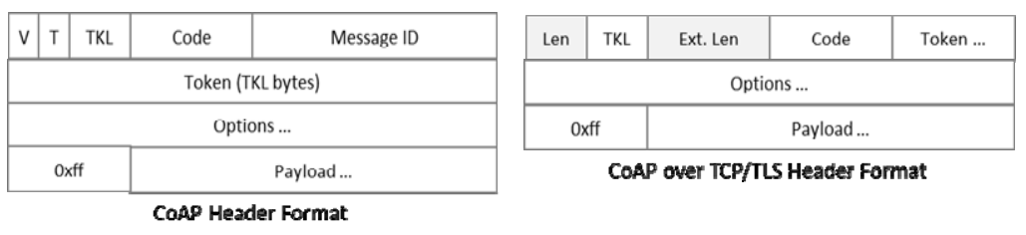
COAP Protocol 확장: TCP
NON 타입 메시지만 사용

Slide 22
Thank You

